Slide 1
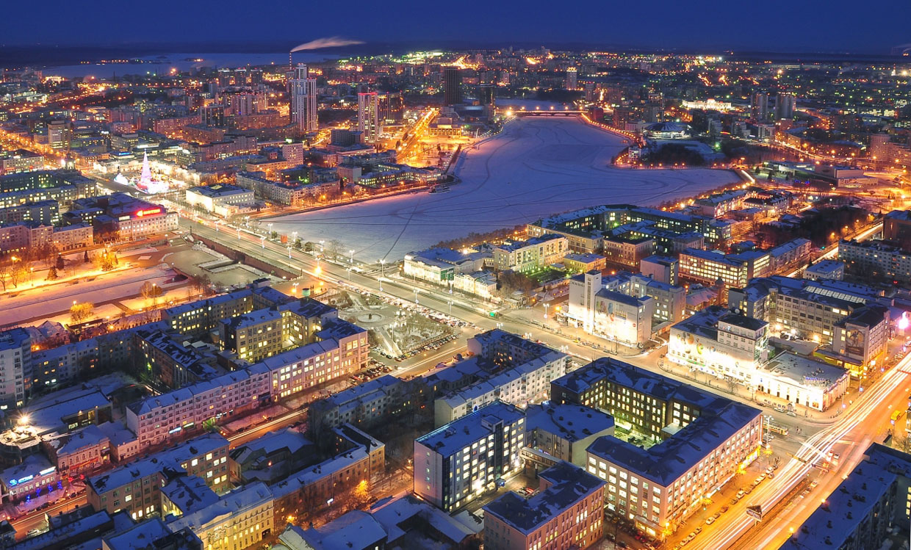
Спортивные сооружения Екатеринбурга
МБДОУ детский сад №561
Молокова Екатерина Андреевна

Slide 2
Крупные спортивные комплексы города Екатеринбурга

Slide 3
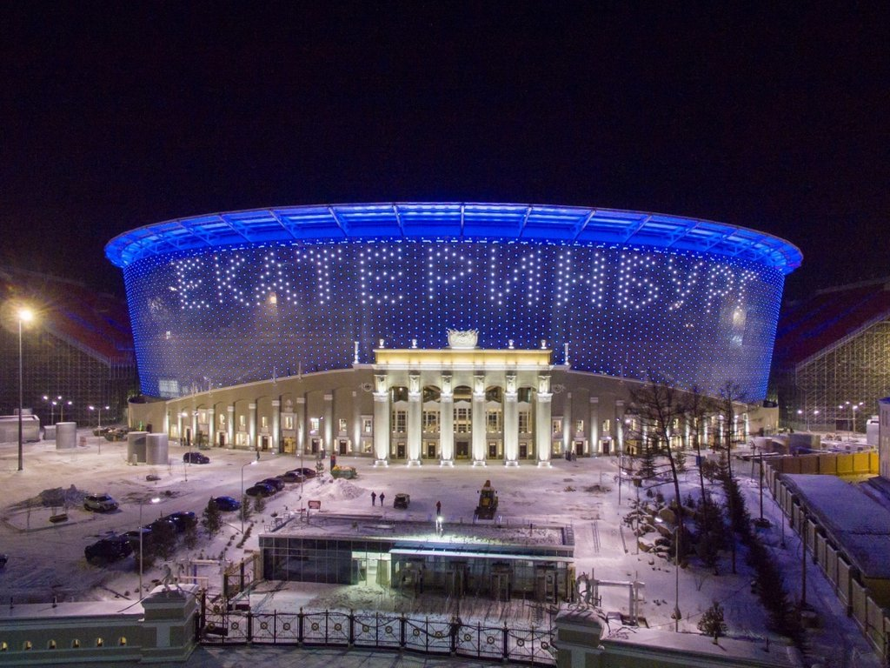
Центральный стадион Екатеринбурга

Slide 4
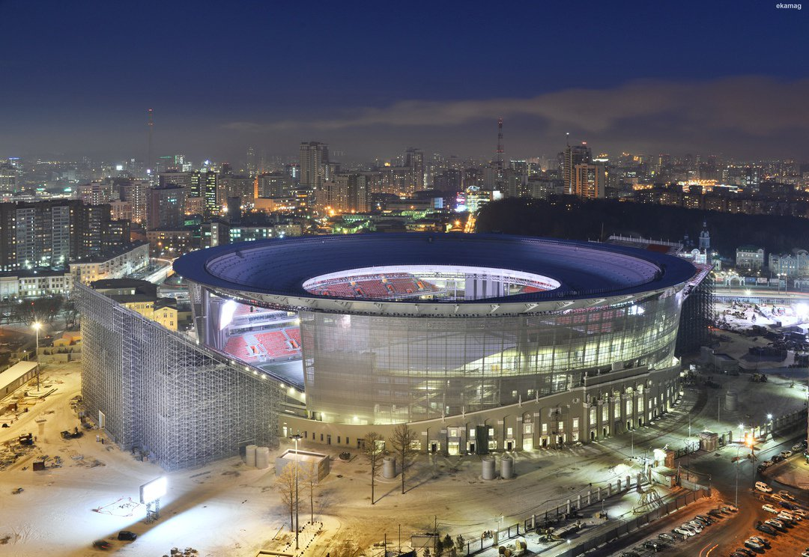
- Крупнейшее спортивное сооружение на Урале. - Один из 12-ти стадионов России, принимавший матчи Чемпионата мира по футболу в 2018 году. - Площадка для проведения домашних матчей ФК "Урал".
Центральный стадион является памятником архитектуры сталинского неоклассицизма.

Slide 5
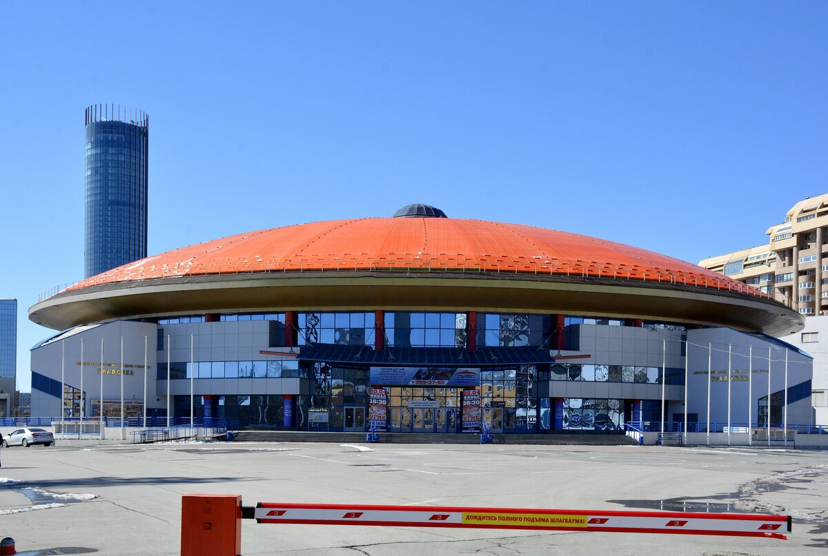
ДИВС «Уралочка»

Slide 6
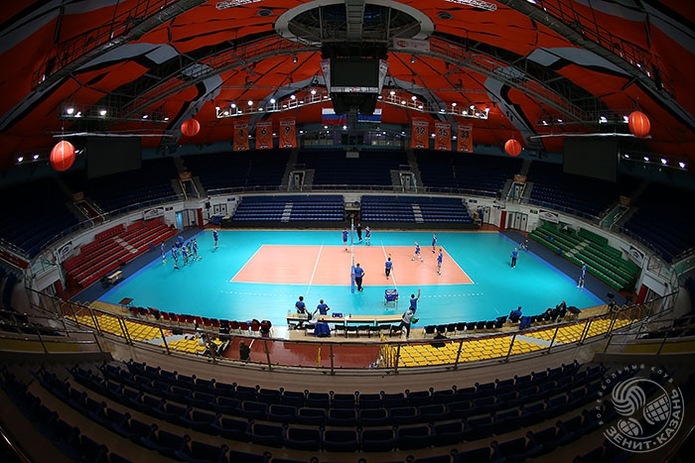
Деятельность комплекса ориентирована на проведение соревнований по таким игровым видам спорта как волейбол, баскетбол, мини-футбол, индорхоккей. Кроме того, здесь периодически проводятся соревнования по различным видам единоборств, спортивной и художественной гимнастике, спортивным танцам и теннису. Также ДИВС используется как одна из концертных площадок города.

Slide 7
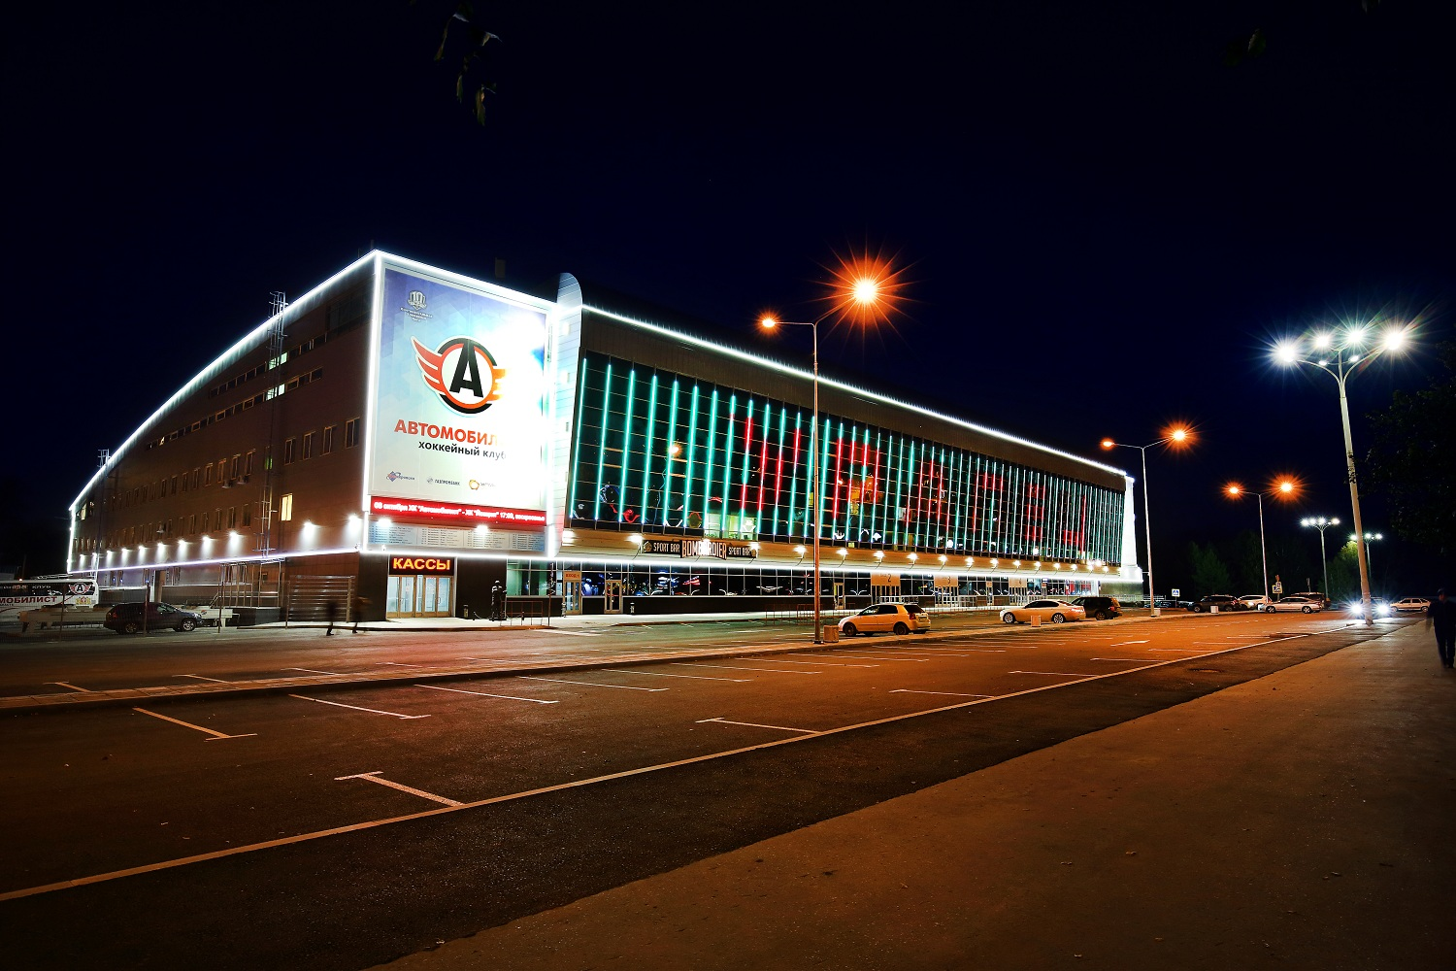
КРК «Арена Уралец»

Slide 8
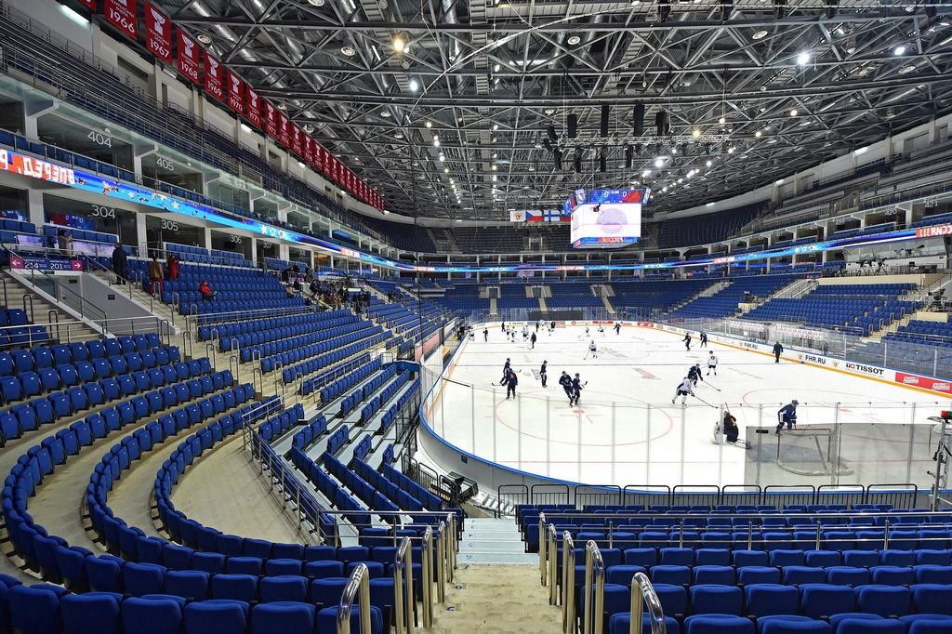
Развлекательный комплекс, домашняя арена ХК "Автомобилист", платформа для организации и проведения концертов мировых и отечественных звезд, грандиозных ледовых шоу и драматических спектаклей.

Slide 9
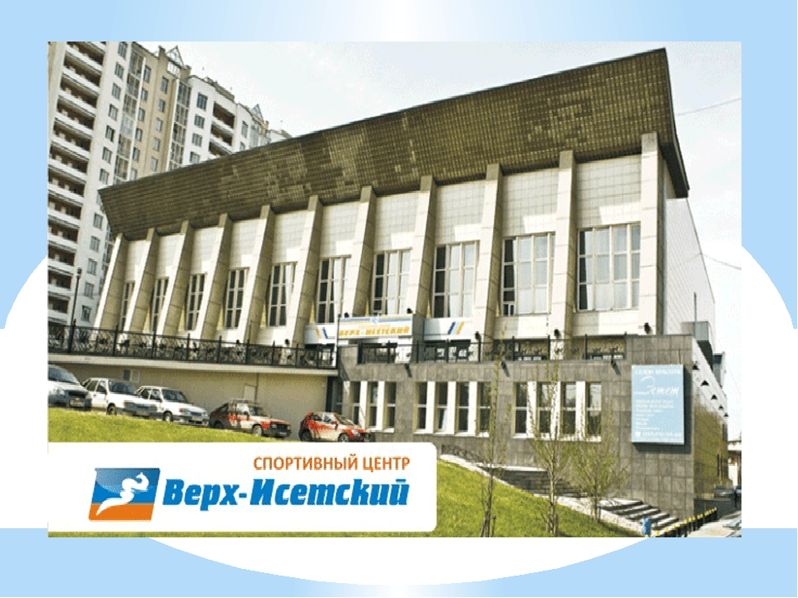
Спортцентр «Верх-исетский»

Slide 10
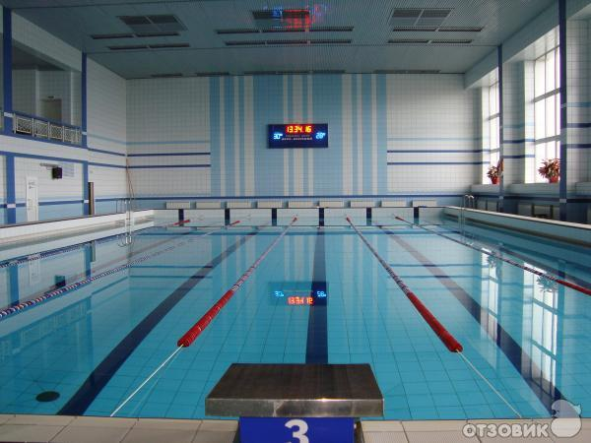
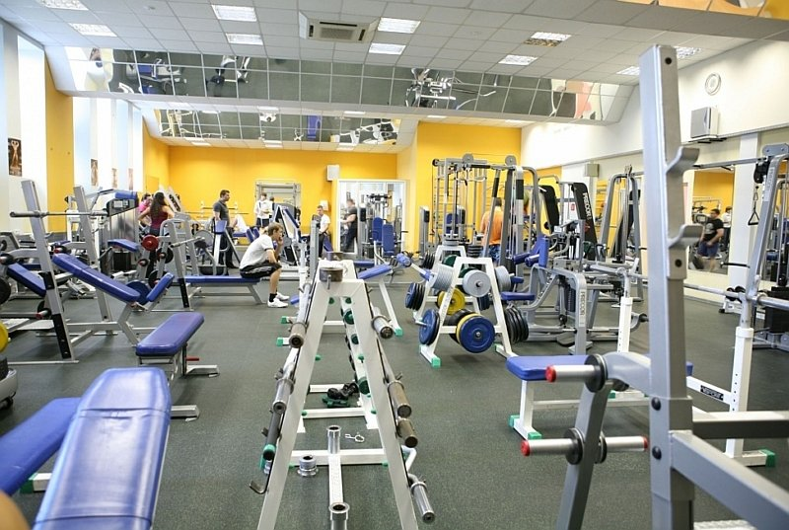
Спортивный центр «Верх-Исетский» в Екатеринбурге – это 8000 м2 чистейшего спорта и хорошего настроения. В нем можно посетить большой и малый бассейны, фитнес-клуб, салон красоты и сауну. А в спортивных залах вы можете заняться футболом, большим теннисом, волейболом, бадминтоном, хореографией и различными видами боевых искусств.

Slide 11
Главные стадионы города Екатеринбурга

Slide 12
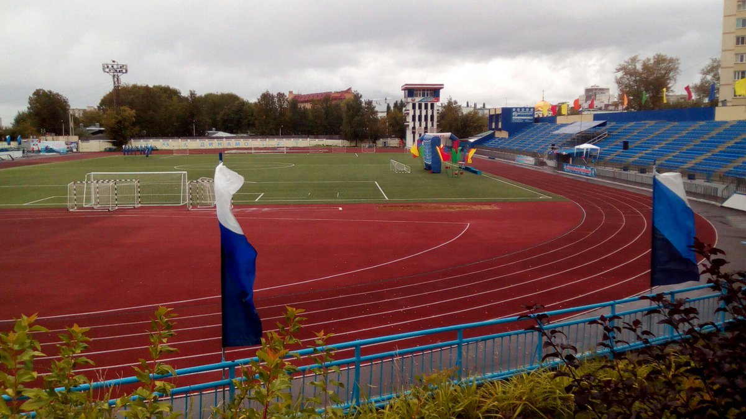
Стадион «Динамо»

Slide 13
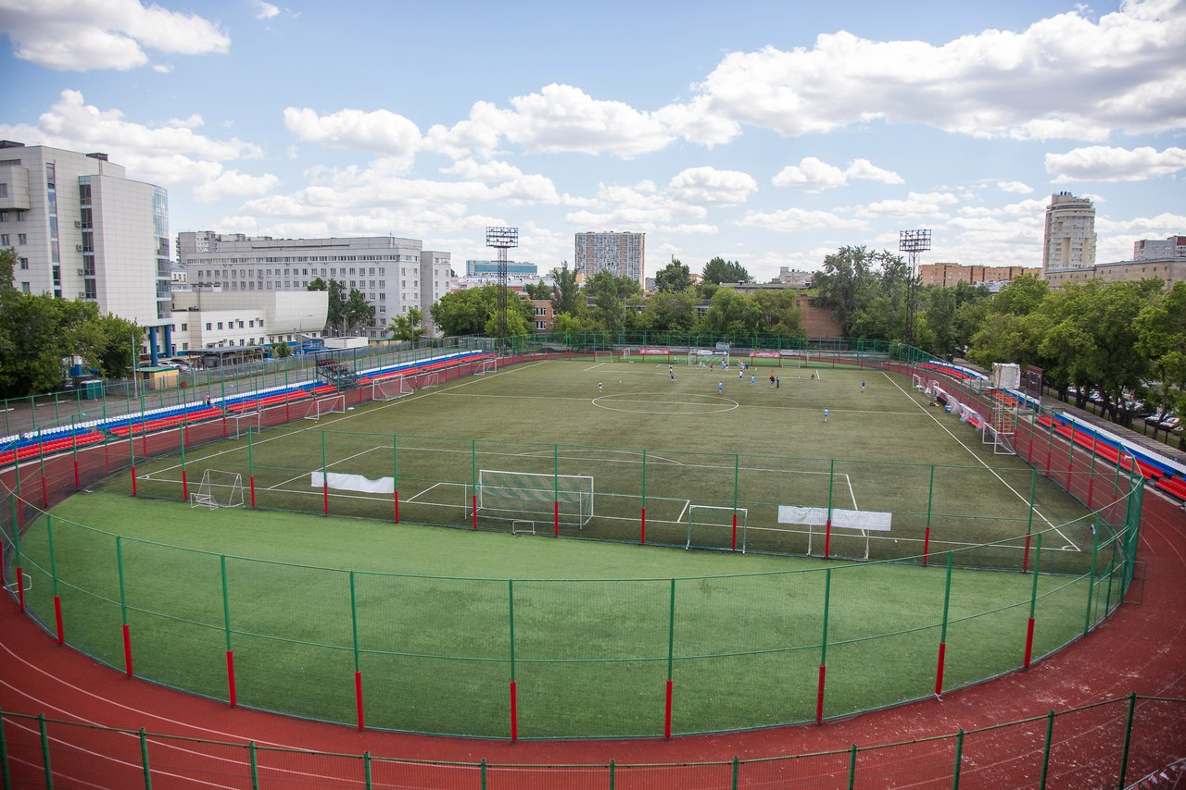
Стадион «локомотив»

Slide 14
Физкультурно-оздоровительные комплексы города Екатеринбурга

Slide 15
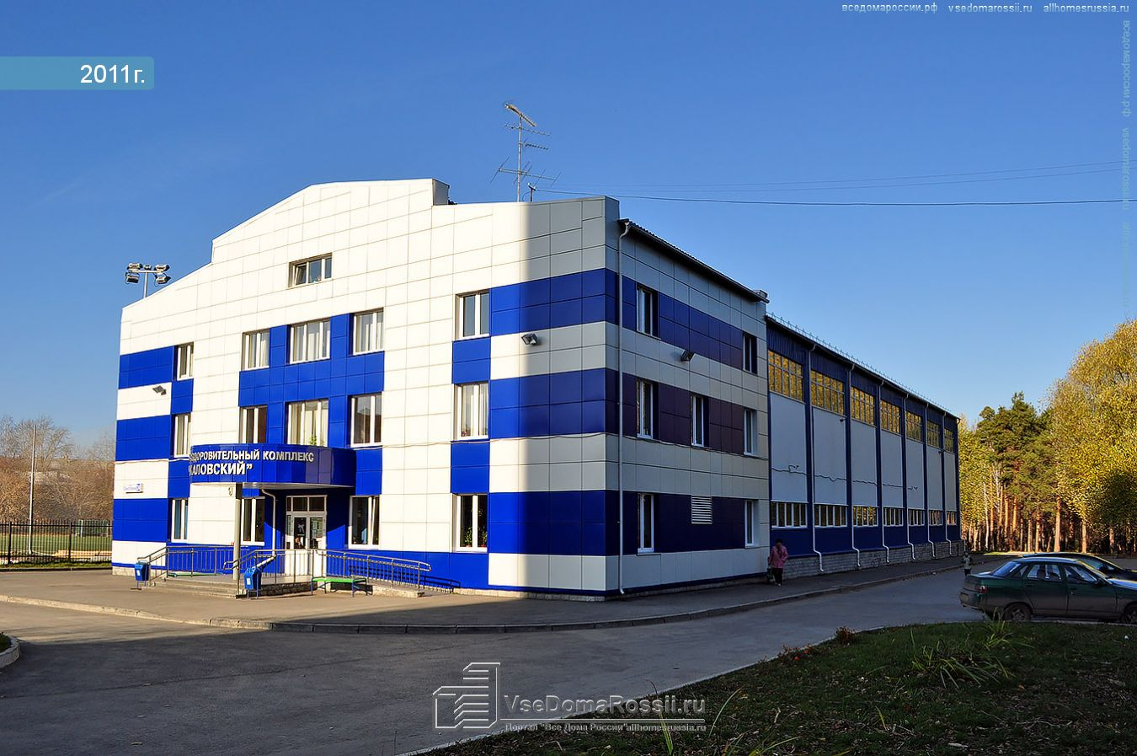
Фок «Чкаловский»

Slide 16
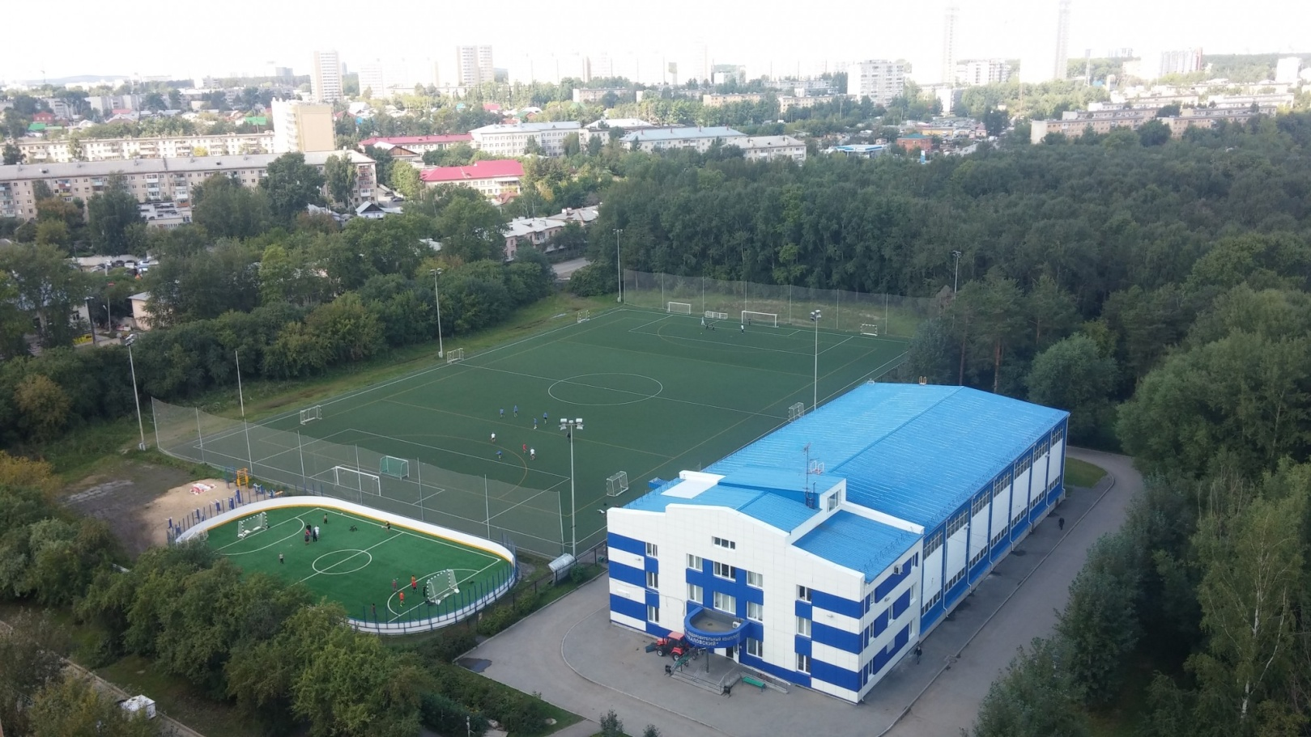
Открытие ФОКа в Чкаловском районе состоялось в 2008 году, в рамках стратегического проекта «Стадион во дворе». Новое спортивное сооружение построено по типовому проекту ФОКов.
Здесь есть все необходимое для занятий хореографией, баскетболом, мини-футболом, волейболом, теннисом и другими игровыми видами спорта.

Slide 17
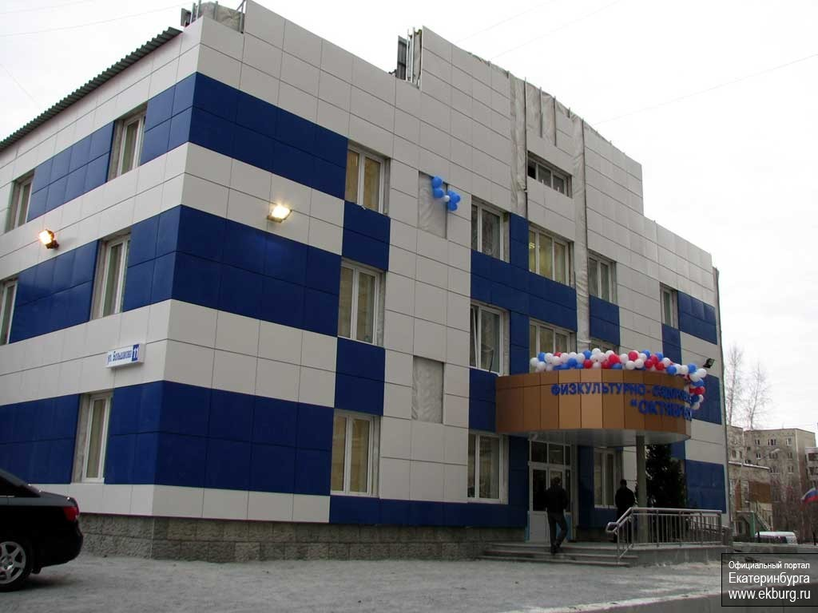
Фок «октябрьский»

Slide 18
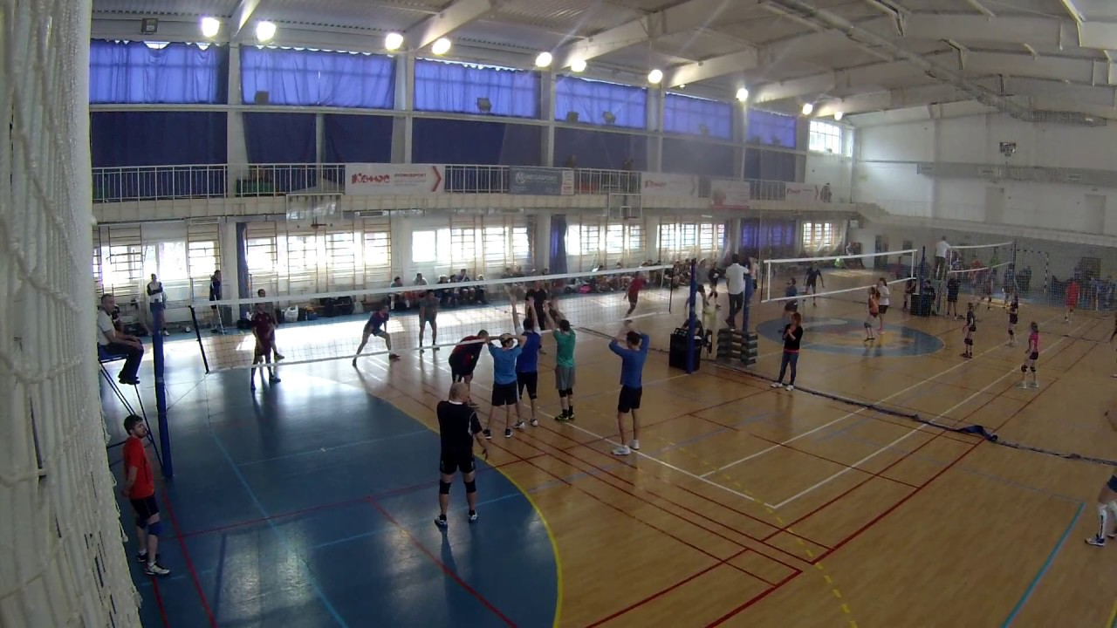

Slide 19
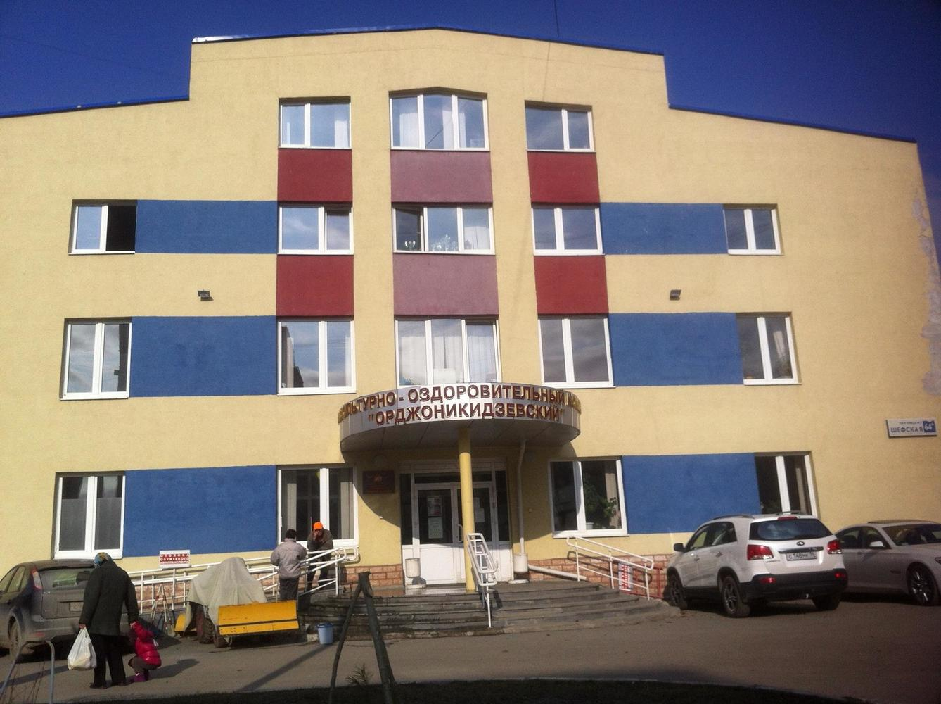
Фок «Орджоникидзевский»

Slide 20
